Slide 1


Игра в жанре «Тамагочи»
Город:
Площадка:
Учащийся:
Преподаватель:
Дата:
Новосибирск
МБОУ «Инженерный лицей НГТУ»
Вахрушев Богдан
Муль Павел Фридрихович
28 мая 2021

Slide 2

Концепция
Игрок следит за показателями существа, проходит мини игры для получения счета и повышения показателей. После окончания игры сохраняется счет и имя игрока для соревнования с другими игроками.

Slide 3
Функции
Изменение показателей с течением времени
Мини-игры
Изменение показателей в зависимости от результатов мини игры
Изменение существа при повышении уровня
Рейтинг результатов

Slide 4
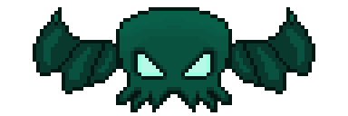
Стилистика
Игра выполнена с стилистике морских глубин. Персонажем, которого игрок «выращивает», было выбрано существо из Лавкрафтовских ужасов – Ктулху.

Slide 5
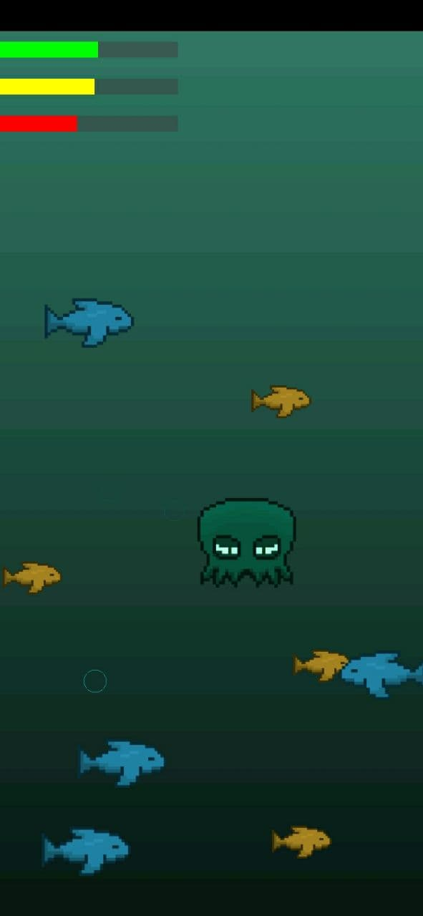
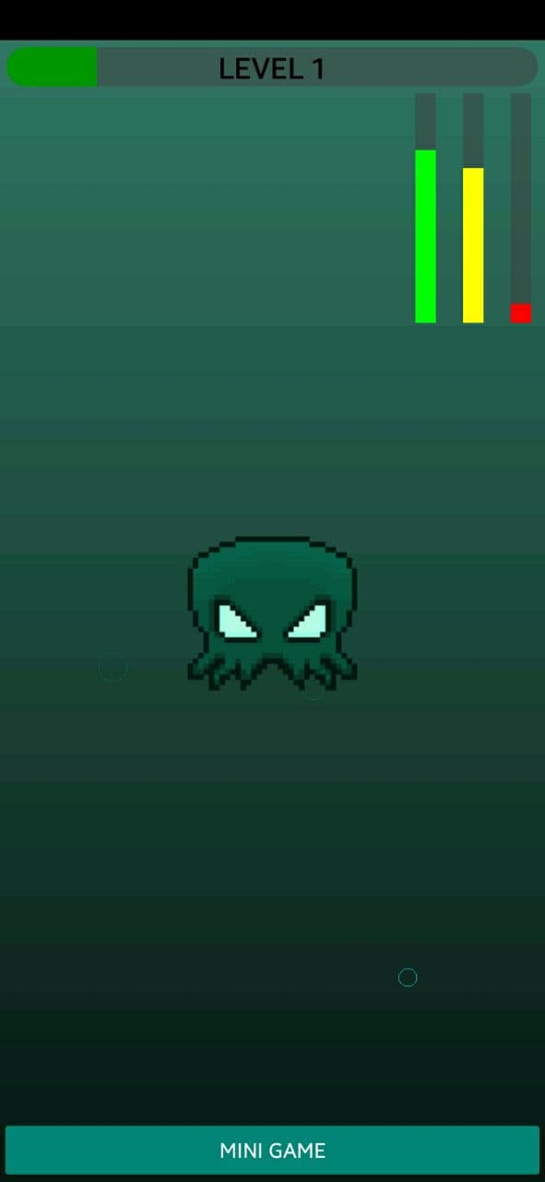
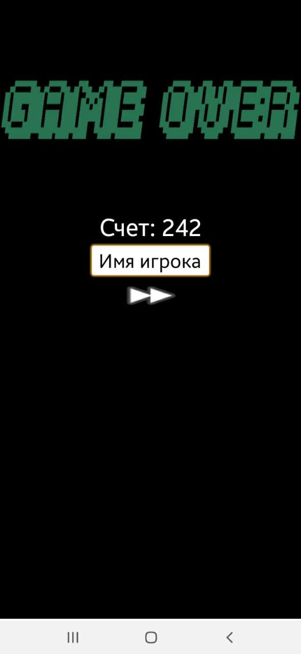
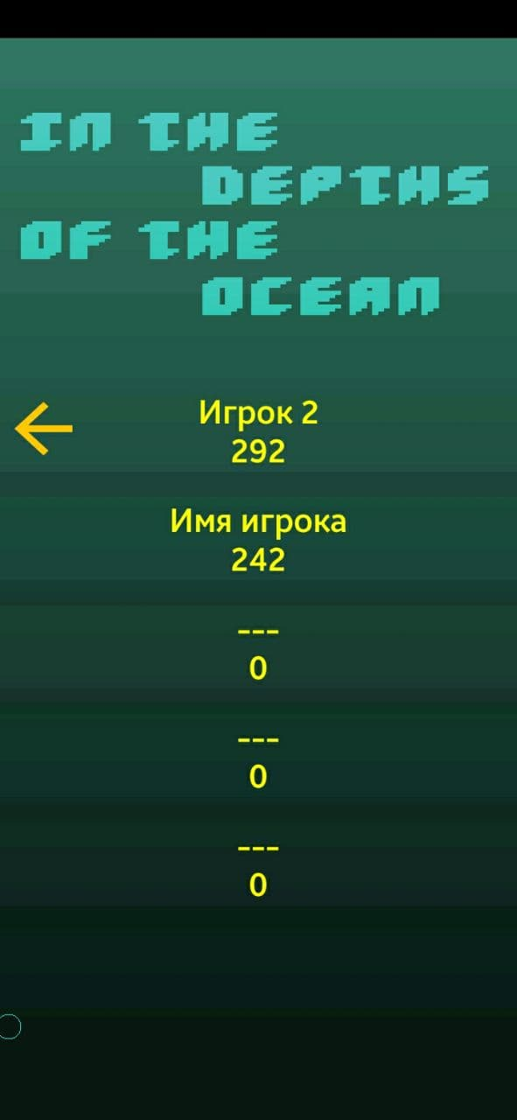
Скриншоты

Slide 6
Планы на проект
Добавить мини-игры
Добавить монетки
Добавить магазин костюмов на персонажа
Добавить рекламу
Выложить в Google Play

